Slide 1
40. Tulevaisuuden haasteita sähköenergian käytössä ja tuotannossa
Tavoitteet ja sisältö
Tässä luvussa tutustutaan haasteisiin, joita tuotantoon liittyy tulevaisuudessa

Slide 2
Sähköenergian kulutus on kasvanut voimakkaasti
Jatkuvasti keksitään uusia laitteita, jotka tarvitsevat sähköenergiaa
Mukavuuslaitteet, kuten lattialämmitys on yleistynyt
> Sähköenergian kulutus on kasvanut ja kasvaa

Slide 3
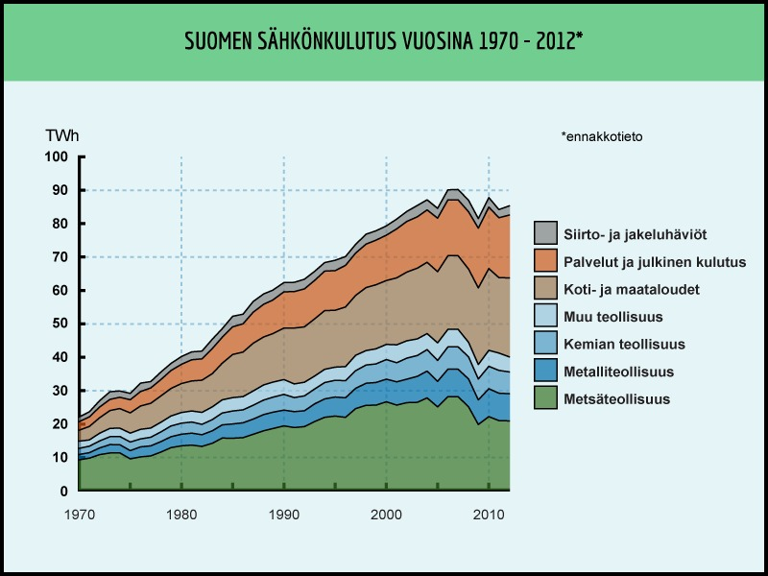

Slide 4
Ongelma
Sähköenergian kulutus kasvaa
Nykyinenkin sähköenergian tuottaminen kuluttaa luontoa ja uusiutumattomat luonnonvarat uhkaavat loppua
>ONGELMA

Slide 5
Miten voimme pienentää sähköenergian kulutusta?
Parantamalla laitteiden hyötysuhteita
Vähentämällä lämpimän veden käyttöä
Laskemalla talvella huoneilman lämpötilaa
Sulkemalla laitteet, jotka eivät ole aktiivisessa käytössä
…

Slide 6
Uusia innovaatioita
Laitteiden hyötysuhteet ovat parantuneet merkittävästi: vanhassa televisiossa teho on 300 W, mutta uudessa vain 50 W, vaikka televisiosta saadaan vähintään sama hyötyvaikutus
Uusia innovaatioita tarvitaan!

Slide 7
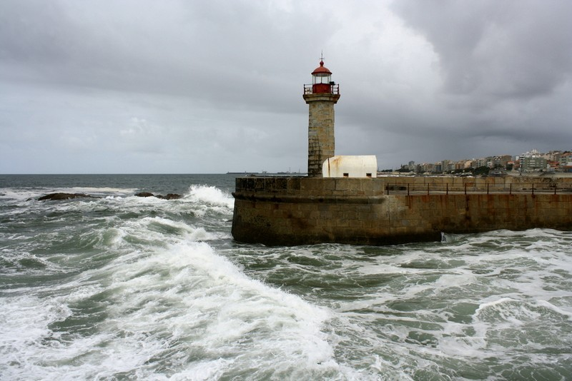
Esimerkiksi aaltojen energian hyödyntämistä on suunniteltu

